Slide 1
租车管理系统
2018年11月26日
JAVA TC35 李文娟

Slide 2
目录
思路
知识点
优化
心得
运行

Slide 3
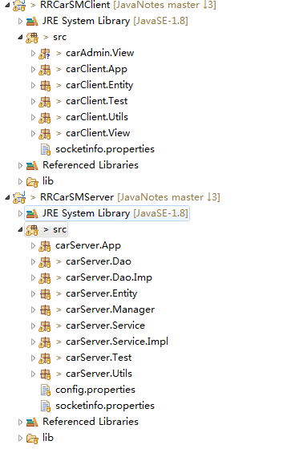
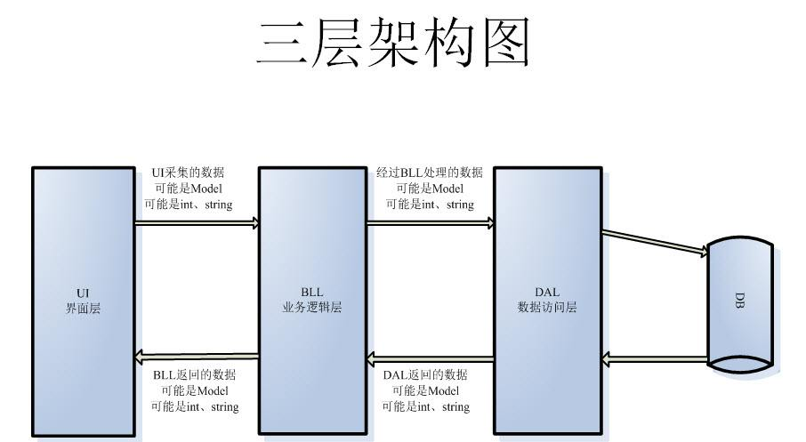
实现思路

Slide 4
比较重要的知识点
看一下DaoImpl和rSetUtil
Socket（通信、读写）
走一遍Socket
NullPointerErro**
如何保证是一个用户登录？
多线程的使用
Return值
重点在客户端只能靠response去判断值
数据库
建表
JDBC
mySQL 语句
对象转换
ResultSet
JSON（说一下注册用户和添加车）

Slide 5
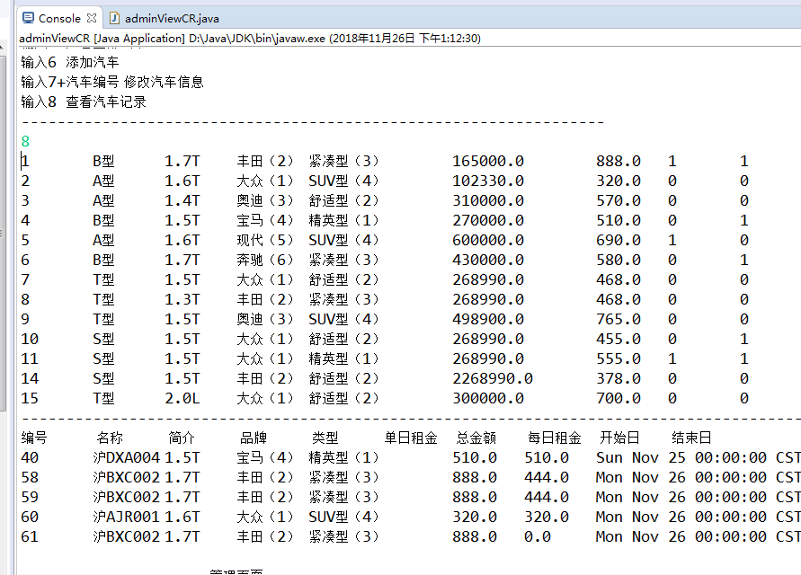
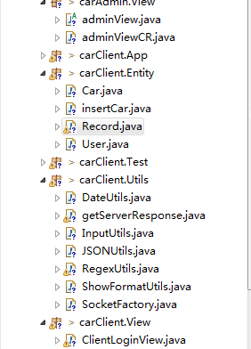
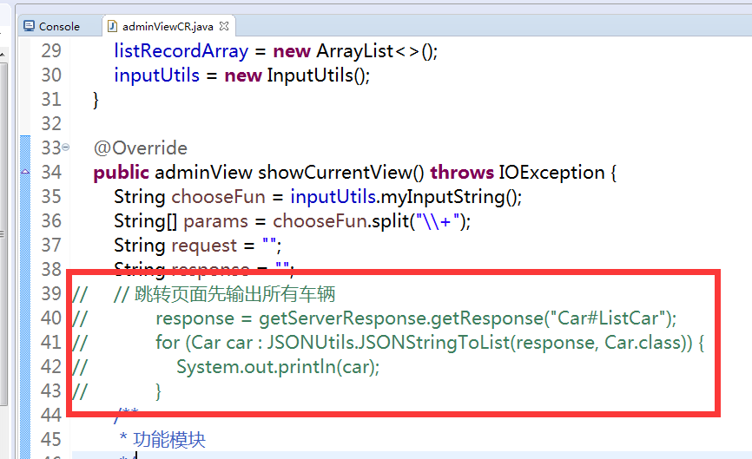
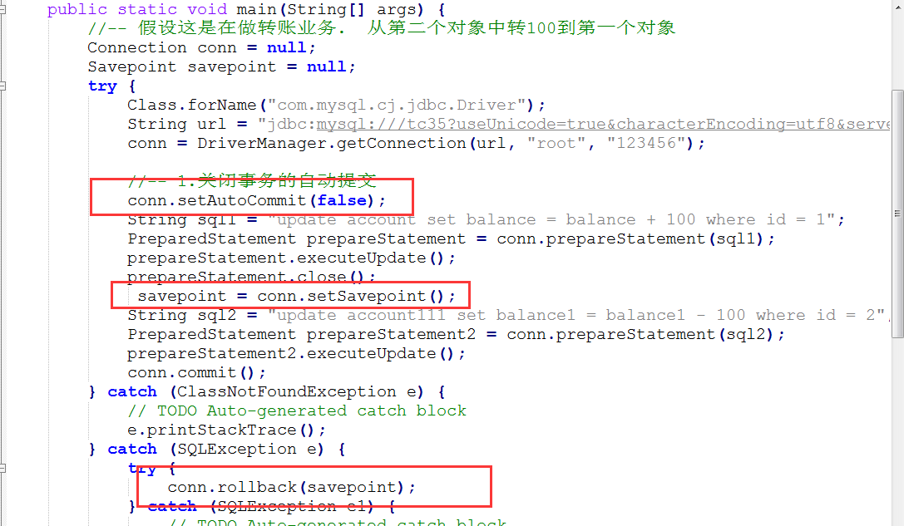
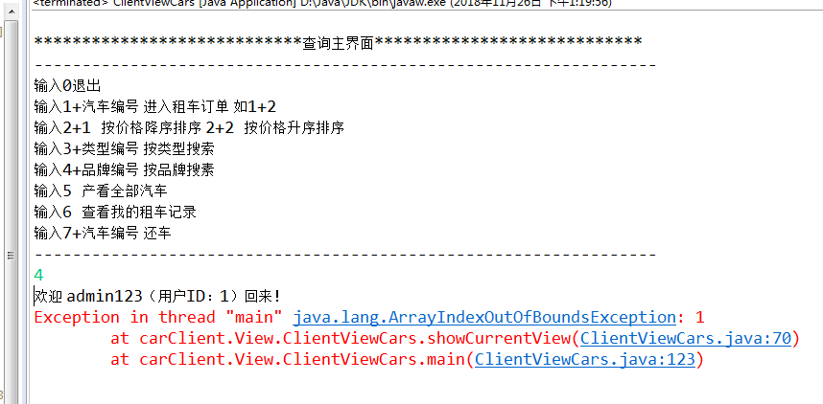
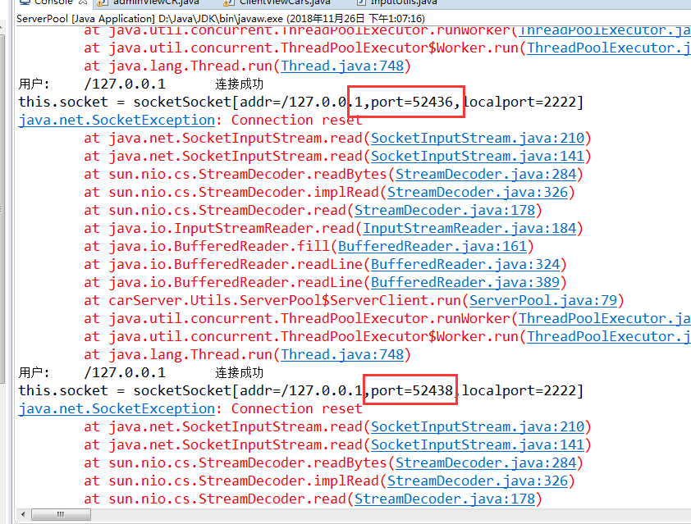
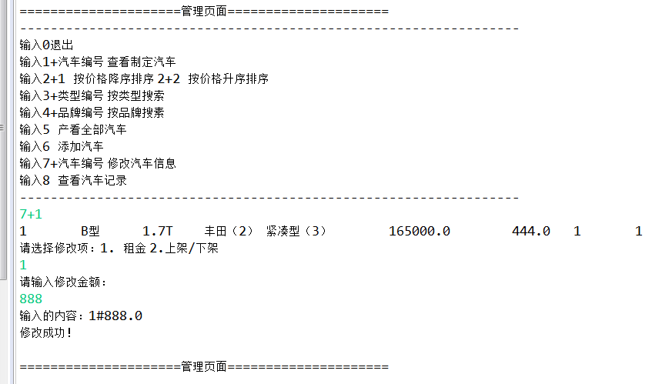
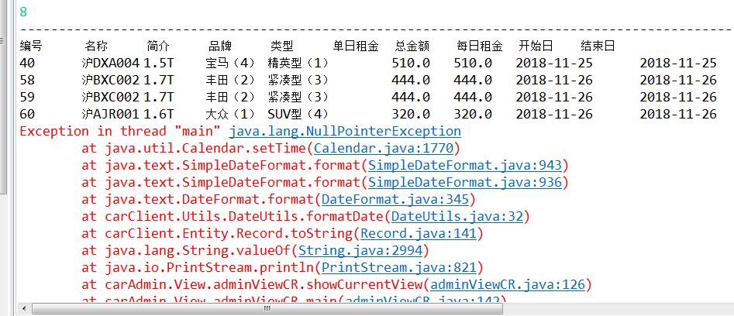
能够继续完善的部分
简化ServiceManager和Dao层和相关工具
跳转页面的逻辑
命名问题
Switch case 范围以外的内容会导致异常跳出
事务的增加
不同Socket的问题
线程的问题
日期转换的问题

Slide 6
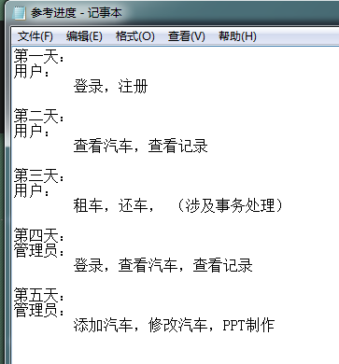
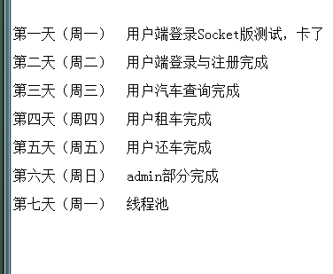
进度把控和心态（自己设置deadline）
理想进度
现实进度

Slide 7
项目运行

